Slide 1
现代软件开发者
CS146S
斯坦福大学，2025 年秋季
Mihail Eric
themodernsoftware.dev

Slide 2
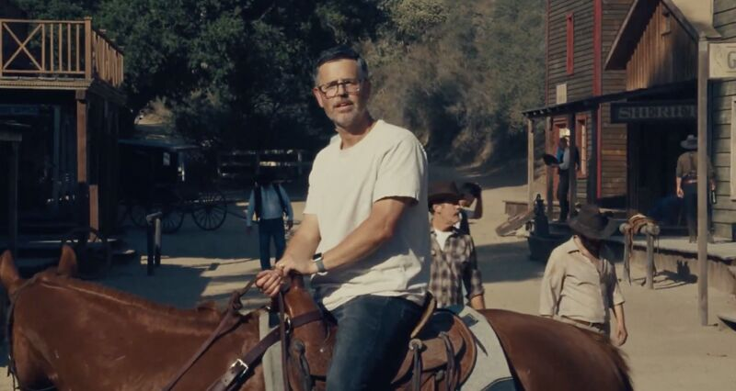
嘉宾讲座 - 10/24/25
首席执行官，任职于 Warp：Zach Lloyd
themodernsoftware.dev

Slide 3
打造脱颖而出的 AI 开发者产品
themodernsoftware.dev
Notes:
使用 Warp 作为演示工具

Slide 4
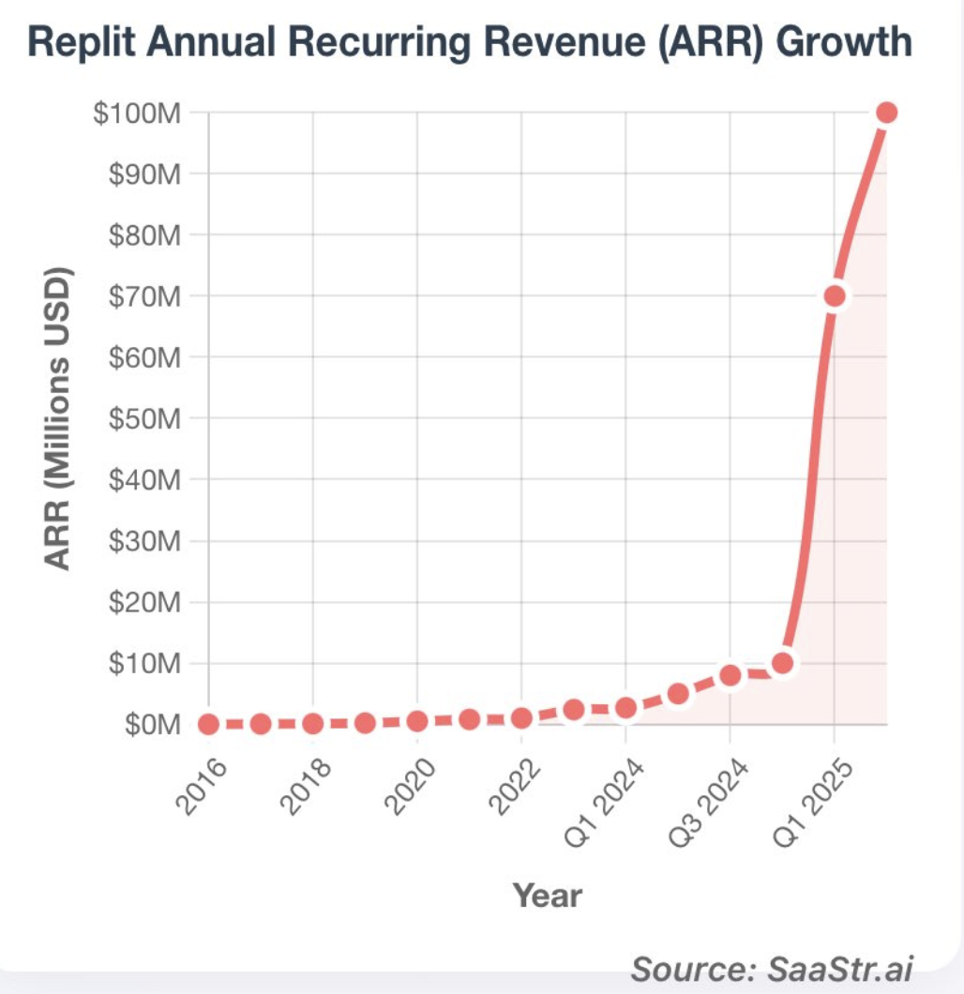
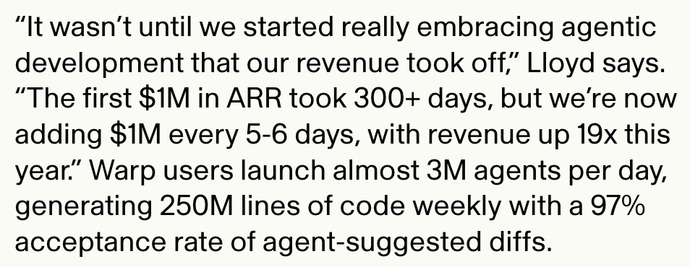
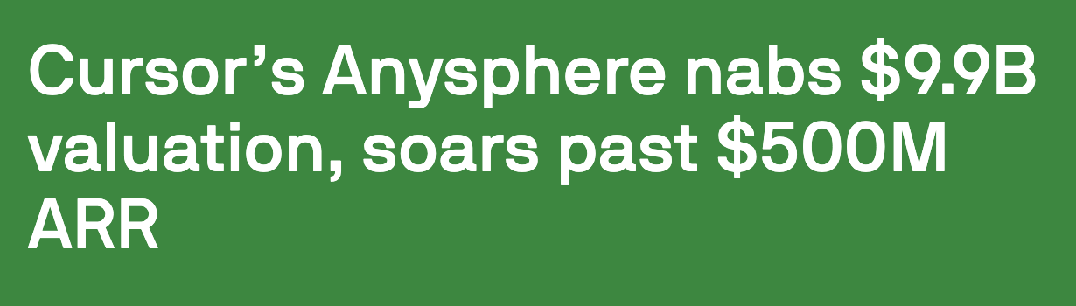
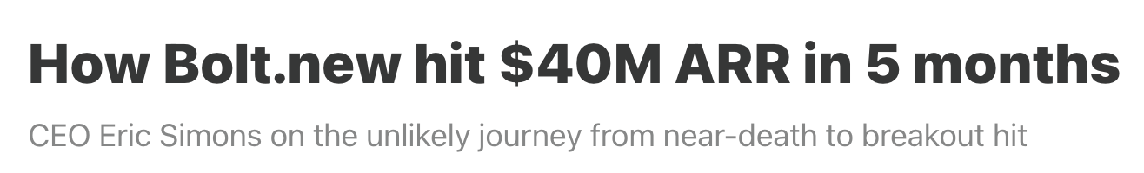
为什么
我们正在见证历史上推广普及速度最快的一批新开发工具
themodernsoftware.dev

Slide 5
为什么
开发工具的 UX/UI 正在快速变化，以充分发挥智能体的自主能力
开发环境中加入智能体后，你使用的产品会发生哪些变化？
themodernsoftware.dev

Slide 6
现代 AI 开发工具的 7 项产品原则
themodernsoftware.dev
Notes:
在座有多少人使用终端？
展示 Mac 原生终端应用
让我们把这些内容串联起来

Slide 7
从开发者熟悉的事物入手
鼓励从现有界面逐步过渡
  人人都在使用 IDE（Cursor）
  终端是一种大家熟悉的用户体验（Warp）
  人们熟悉聊天交互（Bolt）
在代码与自然语言之间轻松切换
themodernsoftware.dev
Notes:
https://explainshell.com/explain 可作为起点
围绕一个普遍存在的共同痛点达成共识
“Tar -czvf” 示例
逐步摆脱对命令行界面的依赖

Slide 8
配置灵活性
普通用户无需任何设置即可体验产品价值
无缝切换不同模型
为高级用户提供极高的可配置性
  提示词
  项目规则
  MCP
themodernsoftware.dev
Notes:
Warp 为每位用户提供的配置档案

Slide 9
关注开发者的操作舒适度与效率
哪怕只能少按一次键，也值得去做
  键盘快捷键
零上手阻力
  “5 分钟内让用户惊叹”
themodernsoftware.dev
Notes:
“tab”和“enter”功能带来的用户黏性

Slide 10
将聊天交互作为一等公民
代码本质上是人为构造的、用于表达人类意图的形式
随着工具演进，越来越多的工具只需用自然语言交流即可使用
  逐步走向只表达开发者意图，而不必拘泥于语法
themodernsoftware.dev
Notes:
在 Warp 中调试错误

Slide 11
MCP 集成
MCP 已成为通用语言，让 LLM 能与现实世界交互
可扩展的工具生态，让 LLM 能访问任何资源并执行各类操作
themodernsoftware.dev
Notes:
展示 Warp 如何集成 MCP
展示使用 context7 获取最新 Braintrust 文档的示例

Slide 12
快速反馈循环
支持持续迭代修改，并快速看到更新结果
  根据提示词近乎实时变化的面板和仪表盘
这就是为什么有些项目会专门致力于缩短构建时间
将可解释性作为一等公民
themodernsoftware.dev
Notes:
Bolt/Lovable 中实时更新的画布
Warp 执行操作，并立即得到该操作的反馈
你能看到修改产生的效果

Slide 13
智能体工作流
自主完成实质性任务
越来越多地采用“让智能体掌舵”的方式
不同程度的人类参与
  智能体提出澄清问题
  YOLO
themodernsoftware.dev
Notes:
展示 Warp 中的 YOLO 模式

Slide 14
有待探讨的问题
代码审查、应用构建、监控等单点解决方案，是否会大规模整合成一个一体化平台？
AI IDE 是否会演变成 AI 终端，再演变成类似 Replit 的 AI 浏览器开发环境？
Warp/Cursor 等工具是否会更加垂直化，专门面向全栈开发等任务提供服务？
将会出现什么通用标准，用来个性化配置编程智能体，并为其提供项目专属规则？
  我们不会长期处于 .cursorrules / CLAUDE.md 等规则文件各自为政的碎片化世界。
  AGENTS.md 是朝这个方向迈出的第一步
themodernsoftware.dev

